Slide 1











การจัดการ
ห่วงโซ่อุปทานที่ยั่งยืน
Curriculum Development of Master’s Degree Program in
Industrial Engineering for Thailand Sustainable Smart Industry

Slide 2
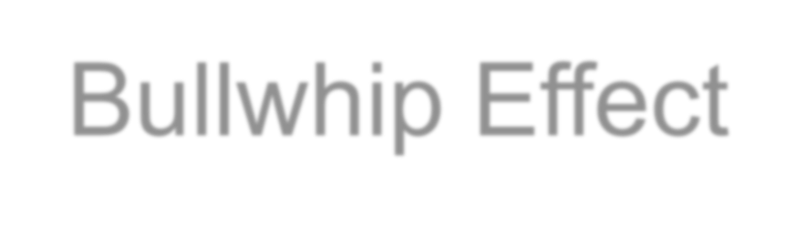
Bullwhip Effect
Curriculum Development of Master’s Degree Program in
Industrial Engineering for Thailand Sustainable Smart Industry

Slide 3

Bullwhip Effect
ในขณะที่ความต้องการของลูกค้าสำหรับผลิตภัณฑ์เฉพาะไม่แตกต่างกันมากนัก
ระดับสินค้าคงคลังและการสั่งซื้อกลับมีความผันผวนอย่างมากในช่วงห่วงโซ่อุปทาน
BULLWHIP EFFECT :
ปรากฏการณ์ที่ความแปรปรวน
ของอุปสงค์ขยายตัวไปทางต้นน้ำ

Slide 4
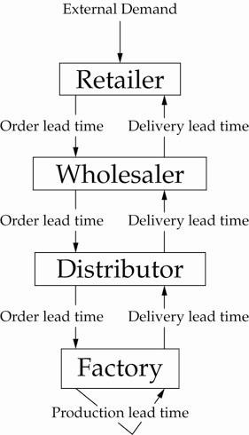
4-Stage ห่วงโซ่อุปทาน

Slide 5
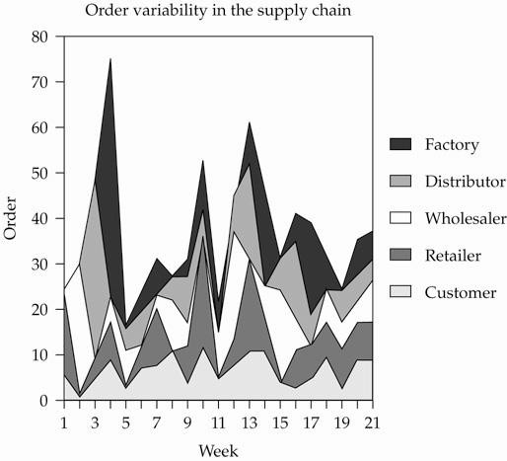
ผลของความแปรปรวนของคำสั่งซื้อ
การเพิ่มขึ้นของความแปรปรวนในห่วงโซ่อุปทาน

Slide 6
ปัจจัยที่ก่อให้เกิดความแปรปรวน -
การพยากรณ์ความต้องการ
นโยบายการทบทวนเป็นระยะ
ลักษณะโดยพารามิเตอร์เดียวระดับสต็อกพื้นฐาน
ระดับสต็อกพื้นฐาน = ความต้องการเฉลี่ยในช่วงเวลารอคอยและระยะเวลาการตรวจสอบ +
ค่าเบี่ยงเบนมาตรฐานของอุปสงค์ที่ทวีคูณระหว่างระยะเวลารอคอยสินค้าและระยะเวลาการทบทวน
(Safety stock )
การประมาณความต้องการเฉลี่ยและความแปรปรวนของอุปสงค์โดยใช้เทคนิคการคาดการณ์แบบเรียบค่าประมาณจะถูกแก้ไขเมื่อมีข้อมูลมากขึ้น
Safety stock และระดับสต็อกพื้นฐานขึ้นอยู่กับการประมาณการเหล่านี้
ปริมาณการสั่งซื้อจะเปลี่ยนไปตามความแปรปรวนที่เพิ่มขึ้น

Slide 7
ปัจจัยที่ก่อให้เกิดความแปรปรวน - ระยะเวลารอคอยสินค้า
ความแปรปรวนที่เพิ่มขึ้นขยายตามเวลานำที่เพิ่มขึ้น
ระดับ Safety stock และสต็อกพื้นฐานมีองค์ประกอบของระยะเวลารอคอยสินค้าในการประมาณการ
ด้วยระยะเวลารอคอยที่นานขึ้น:
  การเปลี่ยนแปลงเล็กน้อยในการประมาณการความแปรปรวนของอุปสงค์บ่งบอกถึง
  การเปลี่ยนแปลงอย่างมีนัยสำคัญใน Safety stock และระดับสต็อกพื้นฐานซึ่งหมายความว่า
  การเปลี่ยนแปลงที่สำคัญในปริมาณการสั่งซื้อ
  นำไปสู่การเพิ่มขึ้นของความแปรปรวน

Slide 8
ปัจจัยที่ก่อให้เกิดความแปรปรวน - การสั่งซื้อแบบกลุ่ม
ผู้ค้าปลีกใช้การสั่งซื้อเป็นกลุ่มเช่นเดียวกับ (Q, R) หรือค่าต่ำสุด (s, S)
ผู้ค้าส่งสังเกตคำสั่งซื้อจำนวนมากตามด้วยช่วงเวลาที่ไม่มี
คำสั่งซื้อตามด้วยคำสั่งซื้อขนาดใหญ่อื่น ๆ และอื่น ๆ
ผู้ค้าส่งเห็นรูปแบบคำสั่งซื้อที่ผิดเพี้ยนและแปรปรวนอย่างมาก
รูปแบบดังกล่าวเป็นผลมาจาก:
  ส่วนลดการขนส่งเมื่อสั่งซื้อจำนวนมาก
  โควต้าการขายเป็นงวด / สิ่งจูงใจ

Slide 9
ปัจจัยที่ก่อให้เกิดความแปรปรวน - ความผันผวนของราคา
ผู้ค้าปลีกมักจะพยายามกักตุนเมื่อราคาถูกลง
  เน้นด้วยโปรโมชั่นและส่วนลดในบางช่วงเวลาหรือบางปริมาณ
  ผลการซื้อล่วงหน้าดังกล่าวใน:
    สั่งซื้อจำนวนมากในช่วงส่วนลด
    คำสั่งซื้อค่อนข้างน้อยในช่วงเวลาอื่น

Slide 10
ปัจจัยที่ก่อให้เกิดความแปรปรวน - คำสั่งซื้อที่สูงเกินจริง
คำสั่งซื้อที่สูงเกินจริงในช่วงขาดแคลน
พบบ่อยเมื่อผู้ค้าปลีกและผู้จัดจำหน่ายสงสัยว่าสินค้าจะขาดตลาดดังนั้นจึงคาดว่าจะได้รับอุปทานตามสัดส่วนของจำนวนที่สั่งซื้อ
หลังจากช่วงเวลาแห่งการขาดแคลนผู้ค้าปลีกกลับไปใช้คำสั่งซื้อมาตรฐาน
  นำไปสู่การบิดเบือนและการเปลี่ยนแปลงทุกรูปแบบในการประมาณการอุปสงค์

Slide 11
การหาปริมาณ Bullwhip
พิจารณาห่วงโซ่อุปทานสองขั้นตอน:
  ผู้ค้าปลีกที่สังเกตความต้องการของลูกค้า
  ผู้ค้าปลีกส่งคำสั่งซื้อไปยังผู้ผลิต
ผู้ค้าปลีกต้องเผชิญกับระยะเวลารอคอยสินค้าที่แน่นอน
  สั่งซื้อเมื่อสิ้นสุดงวด t
  ได้รับคำสั่งซื้อในช่วงเริ่มต้นของช่วงเวลา t + L
ผู้ค้าปลีกปฏิบัติตามนโยบายการทบทวนเป็นระยะอย่างง่าย
  ผู้ค้าปลีกตรวจสอบสินค้าคงคลังทุกช่วงเวลา
  วางคำสั่งซื้อเพื่อเพิ่มระดับสินค้าคงคลังไปยังระดับเป้าหมาย
  ระยะเวลาการตรวจสอบคือหนึ่ง

Slide 12
การหาปริมาณ Bullwhip
L × AVG + z × STD × L
ระดับสต็อกพื้นฐาน =
ถึงจุดสั่งซื้อ =
μˆ_{t} × L + z × S_{t} × L
μˆ_{t} , S_{t} :
ค่าเฉลี่ยและค่าเบี่ยงเบนมาตรฐานของอุปสงค์รายวัน ณ เวลา t
หากผู้ค้าปลีกใช้เทคนิคค่าเฉลี่ยเคลื่อนที่,
t −1
∑ ^{D}t
t −1
∑ (D_{i} −μˆ_{t} )
2
_{μˆ =} i =t − p
_{S} 2 ₌ i =t − p
t
p
t
p −1

Slide 13
การหาค่าความแปรปรวนที่เพิ่มขึ้น
Var(D), ความแปรปรวนของความต้องการของลูกค้าที่ผู้ค้าปลีกเห็น
Var(Q), ความแปรปรวนของคำสั่งซื้อที่ผู้ค้าปลีกส่งไปยังผู้ผลิต
Var(Q) 2L 2L²
≥ 1+ +
Var(D) p
_{p}2
เมื่อ p มีขนาดใหญ่และ L มีขนาดเล็ก bullwhip effect จะมีค่าเล็กน้อย
เอฟเฟกต์จะขยายขึ้นเมื่อเราเพิ่มระยะเวลารอคอยสินค้าและลดค่า p

Slide 14
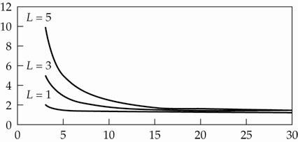
ขอบเขตล่างของการเพิ่มขึ้นของความแปรปรวน
ที่กำหนดให้เป็นฟังก์ชันของ p
A lower bound on the increase in variability
given as a function of p

Slide 15
ผลกระทบของความแปรปรวนตัวอย่าง
สมมติ p = 5, L=1
Var (Q) _{≥ 1.4}
Var(D)
สมมติ p = 10, L=1
Var (Q) _{≥ 1.2}
Var(D)
การเพิ่มจำนวนการสังเกตที่ใช้ในการคาดการณ์ค่าเฉลี่ยเคลื่อนที่จะช่วยลดความแปรปรวนของคำสั่งซื้อของผู้ค้าปลีกไปยังผู้ผลิต

Slide 16
ผลกระทบของข้อมูลรวมศูนย์ Bullwhip Effect
ข้อมูลอุปสงค์จากรวมศูนย์ภายในห่วงโซ่อุปทาน
  ให้แต่ละขั้นตอนของซัพพลายเชนพร้อมข้อมูลที่ครบถ้วนเกี่ยวกับความต้องการของลูกค้าที่แท้จริง
  สร้างการคาดการณ์ที่แม่นยำยิ่งขึ้นมากกว่าคำสั่งซื้อที่ได้รับจากขั้นตอนก่อนหน้า

Slide 17
ความแปรปรวนด้วยข้อมูลรวมศูนย์
Var(D), ความแปรปรวนของความต้องการของลูกค้าที่ผู้ค้าปลีกเห็น
Var(Q^{k}), ความแปรปรวนของคำสั่งซื้อที่วางโดย stage k ของห่วงโซ่อุปทาน
L_{i}, เวลานำระหว่าง stage i และ stage i + 1
k
2∑
k
i=1
L 2(∑
k
i=1
L )²
Var(Q )
i
i
≥ 1+
+
_{p}2
Var(D) p
ความแปรปรวนของคำสั่งซื้อที่กำหนดขั้นตอนของห่วงโซ่อุปทานคือเพิ่มฟังก์ชันของระยะเวลารอคอยสินค้าทั้งหมดระหว่างขั้นตอนนั้นและผู้ค้าปลีก

Slide 18
ความแปรปรวนกับข้อมูลที่ไม่รวมศูนย์
ผู้ค้าปลีกจะไม่เปิดเผยข้อมูลการคาดการณ์ในส่วนที่เหลือของห่วงโซ่อุปทาน
ขั้นตอนอื่น ๆ ต้องใช้ข้อมูลการสั่งซื้อ
Var(Q^{k} ) 2L²
k
∏
i=1
2L
≥
i
i ₎
(1+ +
Var(D)
p p
2
ความแปรปรวนของคำสั่งซื้อ:
  จะมีขนาดใหญ่ขึ้นในห่วงโซ่อุปทาน
  เพิ่มขึ้นทวีคูณในแต่ละขั้นตอนของห่วงโซ่อุปทาน

Slide 19
ข้อมูลเชิงลึกด้านการจัดการ
ความแปรปรวนเพิ่มขึ้นในห่วงโซ่อุปทานทั้งแบบรวมศูนย์และ แบบไม่รวมศูนย์
ความแปรปรวนเพิ่มขึ้น:
  เสริมด้วยกรณีแบบรวมศูนย์
  ทวีคูณกับกรณีการไม่รวมศูนย์
การรวมศูนย์ข้อมูลความต้องการสามารถลด bullwhip effect
แม้ว่าจะกำจัดมันไม่หมดก็ตาม !!

Slide 20
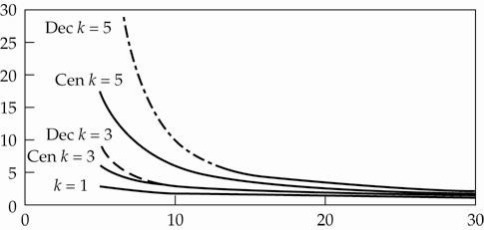
การเพิ่มขึ้นความแปรปรวนของระบบรวมศูนย์และไม่รวมศูนย์
Increase in variability for centralized and decentralized systems

Slide 21
วิธีการรับมือกับ Bullwhip
การลดความไม่แน่นอน โดยการรวมศูนย์ข้อมูลความต้องการ
ลดความแปรปรวน
  การลดความแปรปรวนที่มีอยู่ในกระบวนการความต้องการของลูกค้า
  กลยุทธ์ “Everyday low pricing” (EDLP)

Slide 22
วิธีการรับมือกับ Bullwhip
ลดระยะเวลานำของสินค้า
  เวลาในการขายขยายความแปรปรวนที่เพิ่มขึ้นเนื่องจากการคาดการณ์อุปสงค์
  สององค์ประกอบของเวลานำ :
    ระยะเวลาในการสั่งซื้อ [สามารถลดลงได้ด้วยการใช้ cross-docking]
    เวลานำข้อมูล [สามารถลดลงได้โดยใช้การแลกเปลี่ยนข้อมูลอิเล็กทรอนิกส์ (EDI).]
ความร่วมมือเชิงกลยุทธ์
  การเปลี่ยนวิธีแชร์ข้อมูลและการจัดการสินค้าคงคลัง
  Vendor managed inventory (VMI)
    ผู้ผลิตจัดการสินค้าคงคลังของผลิตภัณฑ์ที่ร้านค้าปลีก
    VMI ผู้ผลิตไม่ได้พึ่งพาคำสั่งซื้อที่วางโดยผู้ค้าปลีกดังนั้นจึงหลีกเลี่ยง bullwhip effect โดยสิ้นเชิง.

Slide 23
การแบ่งปันข้อมูลและสิ่งจูงใจ
การรวมศูนย์ข้อมูลจะลดความแปรปรวน
ขั้นตอนต้นน้ำจะได้รับประโยชน์มากขึ้น
น่าเสียดายที่การแบ่งปันข้อมูลเป็นปัญหาในหลายอุตสาหกรรม
การคาดการณ์ที่สูงเกินจริงเป็นความจริง
ข้อมูลการคาดการณ์ไม่ถูกต้องและบิดเบือน
  การคาดการณ์สูงเกินจริงเพื่อให้ซัพพลายเออร์สร้างขีดความสามารถ
  ซัพพลายเออร์อาจเพิกเฉยต่อการคาดการณ์โดยสิ้นเชิง

Slide 24
สิ่งจูงใจตามสัญญาเพื่อรับการคาดการณ์ที่แท้จริงจากผู้ซื้อ
สัญญาจองสินค้า
  ผู้ซื้อจ่ายเพื่อสำรองสินค้าที่ซัพพลายเออร์
  ราคาสำหรับการจองสิ่งค้าต่างๆ ที่จัดหาโดยซัพพลายเออร์
  ผู้ซื้อส่งสัญญาณการคาดการณ์ที่แท้จริงโดยการจองระดับสิงค้าที่เฉพาะเจาะจง
สัญญาซื้อล่วงหน้า
  ซัพพลายเออร์คิดราคาพิเศษก่อนสร้างกำลังการผลิต
  เมื่อทราบความต้องการราคาที่เรียกเก็บจะแตกต่างกัน
  ความมุ่งมั่นของผู้ซื้อในการจ่ายราคาพิเศษเผยให้เห็นการคาดการณ์ที่แท้จริงของผู้ซื้อ

Slide 25
ค้นหาผลิตภัณฑ์ที่ต้องการ
ตอบสนองความต้องการของลูกค้าจากสินค้าคงคลังของร้านค้าปลีกที่มีอยู่
จะเกิดอะไรขึ้นหากสินค้าไม่มีในสต็อกที่ร้านค้าปลีก?
  ความสามารถในการค้นหาและจัดส่งสินค้าบางครั้งก็มีประสิทธิภาพเทียบเท่ากับการมีในสต็อก
  หากสินค้ามีจำหน่ายที่คู่แข่งแสดงว่าเป็นปัญหา

Slide 26
การลดระยะเวลารอคอยสินค้า
ประโยชน์มากมาย :
  ความสามารถในการเติมคำสั่งซื้อของลูกค้าอย่างรวดเร็วซึ่งไม่สามารถเติมจากสต็อกได้
  การลดลงใน bullwhip effect.
  การคาดการณ์ที่แม่นยำยิ่งขึ้นเนื่องจากขอบฟ้าการคาดการณ์ลดลง
  การลดระดับสินค้าคงคลังของสินค้าสำเร็จรูป
หลาย บริษัท มองหาซัพพลายเออร์ที่มีระยะเวลารอคอยสินค้าสั้นลง
ผู้มีโอกาสเป็นลูกค้าจำนวนมากถือว่าเวลาในการขายเป็นเกณฑ์ที่สำคัญมากสำหรับการเลือกผู้ขาย
การปฏิวัติการผลิตส่วนใหญ่ในช่วง 20 ปีที่ผ่านมาทำให้เวลาในการขายลดลง

Slide 27
กลยุทธ์การจัดจำหน่าย
Curriculum Development of Master’s Degree Program in
Industrial Engineering for Thailand Sustainable Smart Industry

Slide 28
บทนำ
สองกลยุทธ์การกระจายพื้นฐาน
  สินค้าสามารถจัดส่งโดยตรงจากซัพพลายเออร์หรือผู้ผลิตไปยังร้านค้าปลีกหรือลูกค้าปลายทาง
  ใช้จุดจัดเก็บสินค้าคงคลังระดับกลาง (โดยทั่วไปคือคลังสินค้าและ / หรือศูนย์กระจายสินค้า)
ปัญหาเกี่ยวกับคลังสินค้า
  กลยุทธ์การผลิต (ผลิตตามสต็อกเทียบกับสินค้าสั่งทำ)
  จำนวนโกดัง
  นโยบายสินค้าคงคลัง
  อัตราส่วนการหมุนเวียนสินค้าคงคลัง
  คลังสินค้าภายในเทียบกับผู้จัดจำหน่ายภายนอก
  เป็นเจ้าของโดย บริษัท เดียวหรือหลาย บริษัท

Slide 29
กลยุทธ์การกระจายสินค้าโดยตรง
ข้อดี :
  ผู้ค้าปลีกหลีกเลี่ยงค่าใช้จ่ายในการดำเนินงานศูนย์กระจายสินค้า
  เวลานำจะลดลง
ข้อเสีย :
  ผลกระทบจากการรวมความเสี่ยงจะถูกลบล้างเนื่องจากไม่มีคลังสินค้ากลาง
  ต้นทุนการขนส่งของผู้ผลิตและผู้จัดจำหน่ายเพิ่มขึ้น
สถานการณ์ที่ใช้กันทั่วไป :
  ร้านค้าปลีกต้องการรถบรรทุกเต็มคัน
  มักจะได้รับคำสั่งจากผู้ค้าปลีกที่มีประสิทธิภาพ
  เวลานำเป็นสิ่งสำคัญ
  ผู้ผลิตอาจไม่เต็มใจ แต่อาจไม่มีทางเลือก
  แพร่หลายในอุตสาหกรรมร้านขายของชำ
  เวลานำมีความสำคัญเนื่องจากสินค้าเน่าเสียง่าย

Slide 30
กลยุทธ์จุดจัดเก็บสินค้าคงคลังระดับกลาง
ลักษณะที่หลากหลายทำให้กลยุทธ์แตกต่างกัน หนึ่งในปัจจัยพื้นฐานที่เกี่ยวข้องกับ
  ระยะเวลาที่สินค้าคงคลังถูกเก็บไว้ที่คลังสินค้าและศูนย์กระจายสินค้า.
กลยุทธ์:
  กลยุทธ์การจัดเก็บแบบดั้งเดิม
    ศูนย์กระจายสินค้าและโกดังเก็บสินค้าคงคลัง
    จัดหาสินค้าคงคลังให้กับลูกค้าปลายน้ำตามความจำเป็น
    กลยุทธ์ Cross-docking
      คลังสินค้าและศูนย์กระจายสินค้าทำหน้าที่เป็นจุดโอนสินค้าคงคลัง
      ไม่มีสินค้าคงคลังที่จุดโอนเหล่านี้
      กลยุทธ์การรวมและการถ่ายโอนจากส่วนกลาง
        อาจมีประโยชน์เมื่อมีผลิตภัณฑ์ที่แตกต่างกันจำนวนมาก→ยากที่จะคาดเดาความต้องการสำหรับผลิตภัณฑ์เฉพาะ

Slide 31
คลังสินค้าแบบดั้งเดิม
Session 2.1: การจัดการสินค้าคงคลังและปัจจัยหลักที่รวมความเสี่ยง
ปัจจัยอื่น ๆ ก็มีบทบาทสำคัญเช่นกัน
  การจัดการแบบรวมศูนย์และแบบไม่รวมศูนย์
  ส่วนกลาง vs การผลิตในท้องถิ่นและคลังสินค้า

Slide 32
การจัดการแบบรวมศูนย์และแบบไม่รวมศูนย์
ระบบไม่รวมศูนย์
  แต่ละแห่งระบุกลยุทธ์ที่มีประสิทธิภาพสูงสุดโดยไม่คำนึงถึงผลกระทบต่อสิ่งอำนวยความสะดวกอื่น ๆ ในห่วงโซ่อุปทาน
  นำไปสู่ Local optimization
ระบบรวมศูนย์
  การตัดสินใจเกิดขึ้นที่จุดศูนย์กลางสำหรับเครือข่ายอุปทานทั้งหมด
  วัตถุประสงค์ทั่วไป: ลดต้นทุนรวมของระบบให้น้อยที่สุดเพื่อให้เป็นไปตามข้อกำหนดระดับบริการบางประการ
  การควบคุมจากส่วนกลางนำไปสู่ global optimization.
  อย่างน้อยก็มีประสิทธิภาพพอ ๆ กับระบบไม่รวมศูนย์
  อนุญาตให้ใช้กลยุทธ์ที่ประสานกัน
หากระบบไม่สามารถรวมศูนย์ได้
  มักจะเป็นประโยชน์ในการสร้างความร่วมมือเพื่อเข้าถึงข้อได้เปรียบของระบบรวมศูนย์

Slide 33
สิ่งอำนวยความสะดวก ศูนย์กลาง vs. ท้องถิ่น
สิ่งอำนวยความสะดวกศูนย์กลาง
  จ้างทั้งคลังสินค้าและศูนย์กระจายสินค้าน้อยลง
  สิ่งอำนวยความสะดวกตั้งอยู่ห่างจากลูกค้า
  ปัจจัยอื่น ๆ :
  Safety stock. ระดับความปลอดภัยต่ำกว่าด้วยสิ่งอำนวยความสะดวกศูนย์กลาง
  Overhead. ลดต้นทุนค่าโสหุ้ยโดยรวมด้วยสิ่งอำนวยความสะดวกศูนย์กลาง
  Economies of scale. ประหยัดต่อขนาดได้มากขึ้นด้วย สะดวกศูนย์กลาง
  Lead time. ระยะเวลาในการทำตลาดลดลงด้วยสิ่งอำนวยความสะดวกในท้องถิ่น
  Service.
    การใช้ประโยชน์จากการรวมความเสี่ยงได้ดีขึ้นโดยรวมศูนย์
    เวลาในการจัดส่งดีกว่ากับท้องถิ่น
  Transportation costs.
    ต้นทุนระหว่างโรงงานผลิตและคลังสินค้าสูงขึ้นกับท้องถิ่น
    ต้นทุนจากคลังสินค้าไปยังผู้ค้าปลีกน้อยกว่าในท้องถิ่น

Slide 34
การตัดสินใจแบบผสมผสาน
ผลิตภัณฑ์บางอย่างใช้กลยุทธ์แบบรวมศูนย์ในขณะที่ผลิตภัณฑ์อื่น ๆ ใช้กลยุทธ์ท้องถิ่น
ไม่จำเป็นต้องเป็นการตัดสินใจอย่างใดอย่างหนึ่ง
ระดับการรวมศูนย์และการแปลที่แตกต่างกันเนื่องจากข้อดีและข้อเสียในระดับ ต่างๆ

Slide 35
Cross-Docking
เป็นที่นิยมโดย Wal-Mart
คลังสินค้าทำหน้าที่เป็นจุดประสานงานสินค้าคงคลังแทนที่จะเป็นจุดจัดเก็บสินค้าคงคลัง
สินค้าที่มาถึงโกดังจากผู้ผลิต:
  จะถูกโอนไปยังรถที่ให้บริการแก่ผู้ค้าปลีก
  จะถูกส่งไปยังร้านค้าปลีกโดยเร็วที่สุด
  Goods spend very little time in storage at the warehouse
  มักจะน้อยกว่า 12 ชั่วโมง
  จำกัด ต้นทุนสินค้าคงคลังและลดเวลาในการขาย

Slide 36
ปัญหาเกี่ยวกับ Cross-Docking
ต้องการการลงทุนเริ่มต้นที่สำคัญและจัดการได้ยากมาก
พันธมิตรห่วงโซ่อุปทานต้องเชื่อมโยงกับระบบข้อมูลขั้นสูงเพื่อการประสานงาน
จำเป็นต้องมีระบบการขนส่งที่รวดเร็วและตอบสนองได้ดี
การคาดการณ์มีความสำคัญและจำเป็นต้องมีการแบ่งปันข้อมูล
มีผลเฉพาะกับระบบจำหน่ายขนาดใหญ่
  ปริมาณที่เพียงพอทุกวันเพื่อให้สามารถขนส่งรถบรรทุกที่บรรทุกเต็มพิกัดจากซัพพลายเออร์ไปยังคลังสินค้าได้
  ความต้องการที่เพียงพอที่ร้านค้าปลีกเพื่อรับปริมาณบรรทุกเต็ม

Slide 37
การรวมกลุ่มสินค้าคงคลัง – ตัวอย่าง GM
รถ Cadillacs 1,500 คันจอดอยู่ที่ศูนย์กระจายสินค้าประจำภูมิภาคในออร์แลนโด
รอการจัดส่งถึงตัวแทนจำหน่ายภายใน 24 ชั่วโมง
ยอดขายขาดทุน 10% ถึง 11% เพราะไม่มีรถ…
โปรแกรมทดสอบคาดว่าจะ:
  ปรับปรุงการบริการลูกค้า
  เพิ่มยอดขาย Cadillacs 10%

Slide 38
ระบบรวมศูนย์ทำงานได้ดีขึ้น
สำหรับสินค้าคงคลังระดับเดียวกันระบบรวมศูนย์จะให้:
  ระดับบริการที่สูงขึ้น
  ยอดขายสูงขึ้น
  Push-pull supply chain
  push supply chain
    ตัวแทนจำหน่ายต้องสั่งซื้อก่อนที่จะรับรู้ถึงความต้องการ
  push-pull supply chain
    ตัวแทนจำหน่ายดึงจากศูนย์กระจายสินค้าในภูมิภาค
ผลกระทบ :
  ผู้บริโภคปลายทางจะเห็นการบริการลูกค้าที่ดีขึ้น
  มีรถให้บริการมากขึ้น

Slide 39
ปัจจัยอื่น ๆ
GM จะขายรถยนต์ให้กับตัวแทนจำหน่ายของ GM มากขึ้นหรือไม่?
  สินค้าคงคลังถูกรวบรวม → จำนวนรถยนต์ทั้งหมดที่สั่งซื้อโดยตัวแทนจำหน่ายจะไม่จำเป็นต้องเพิ่มขึ้นแม้ว่าการบริการลูกค้าจะเพิ่มขึ้นก็ตาม
  แล้วสิ่งนี้จะเป็นประโยชน์ต่อ GM หรือไม่? (ดูตัวอย่างในสไลด์ถัดไป)
แล้วตัวแทนจำหน่ายล่ะ?
  ตัวแทนจำหน่ายสามารถเข้าถึงสินค้าคงคลังได้มากขึ้น
    อาจขายได้มากขึ้น
  ปรับระดับสนามแข่งขันระหว่างดีลเลอร์.
    ผู้ค้ารายย่อยจะนิยมระบบดังกล่าว แต่ความได้เปรียบในการแข่งขันของตัวแทนจำหน่ายรายใหญ่ถูกลบล้างไป

Slide 40
ตัวอย่างการรวมกลุ่มสินค้าคงคลัง
ผู้ค้าปลีกสองรายต้องเผชิญกับความต้องการแบบสุ่มสำหรับผลิตภัณฑ์เดียว
ไม่มีความแตกต่างระหว่างผู้ค้าปลีก
เปรียบเทียบสองระบบ
  ระบบรวมศูนย์,
    ผู้ค้าปลีกร่วมกันดำเนินการสถานที่จัดเก็บสินค้าร่วมกัน
    นำสินค้าออกจากสินค้าคงคลังรวมเพื่อตอบสนองความต้องการ
  ระบบไม่รวมศูนย์
    ผู้ค้าปลีกแต่ละรายสั่งซื้อจากผู้ผลิตเป็นรายบุคคลเพื่อตอบสนองความต้องการ
    ในทั้งสองระบบสินค้าคงคลังเป็นของผู้ค้าปลีก

Slide 41
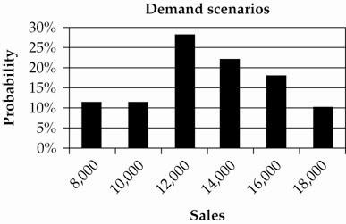
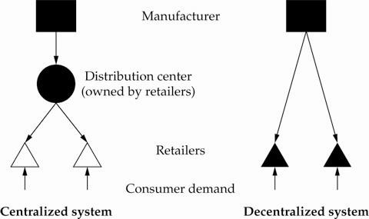
สองระบบ
ระบบรวมศูนย์และไม่รวมศูนย์
ความต้องการที่เป็นไปได้ที่
ผู้ค้าปลีกแต่ละรายต้องเผชิญ

Slide 42
ข้อมูลอื่น ๆ
ราคาขายส่ง = 80 เหรียญต่อหน่วย
ราคาขาย = 125 เหรียญต่อหน่วย
มูลค่าการกู้ = 20 เหรียญต่อหน่วย
ต้นทุนการผลิต = 35 เหรียญต่อหน่วย

Slide 43
ต้นทุนและผลกำไรในสองระบบ
ระบบไม่รวมศูนย์
  ตัวแทนจำหน่ายแต่ละรายสั่งซื้อ 12,000 หน่วย
  กำไรที่คาดหวังต่อตัวแทนจำหน่าย = 470,000 เหรียญสหรัฐรวม = 940,000 เหรียญ
  ยอดขายที่คาดหวัง = 11,340 หน่วยรวม = 22,680 หน่วย
  กำไรของผู้ผลิต = 1,080,000 เหรียญ
ระบบรวมศูนย์
  ตัวแทนจำหน่ายสองรายจะสั่งซื้อ 26,000 คัน
  กำไรที่คาดหวังทั้งหมด = 1,009,392 ดอลลาร์
  คาดว่าจะมียอดขายร่วม = 24,470 หน่วย
  กำไรของผู้ผลิต = 1,170,000 เหรียญ

Slide 44
ผลของการค้นหาลูกค้า
หากลูกค้า (ประจำ) มาถึงตัวแทนจำหน่ายและไม่พบสินค้า
  เปลี่ยนไปยังตัวแทนจำหน่ายรายอื่น
  ช่วยให้ผู้ผลิตขายสินค้าได้มากขึ้น
ระบบใดดีกว่าในการค้นหาลูกค้า?
  ไม่มีผลกระทบต่อระบบรวมศูนย์

Slide 45
ผลกระทบต่อระบบไม่รวมศูนย์
หากตัวแทนจำหน่ายรู้ว่าคู่แข่งเก็บสินค้าคงคลังไม่เพียงพอ
  ตัวแทนจำหน่ายรายนี้ควรยกระดับสินค้าคงคลังให้เพียงพอ :
    ความต้องการของตัวเอง
    ความต้องการของลูกค้าที่เริ่มเข้าใกล้ตัวแทนจำหน่ายรายอื่นโดยมีสินค้าคงคลัง จำกัด
หากตัวแทนจำหน่ายทราบว่าคู่แข่งมีสินค้าคงคลังจำนวนมาก
  ตัวแทนจำหน่ายรายนี้จะลดระดับสินค้าคงคลัง
    ไม่น่าจะเจอลูกค้าที่เปลี่ยนไป
    กลยุทธ์ของตัวแทนจำหน่ายขึ้นอยู่กับกลยุทธ์ของคู่แข่ง

Slide 46
สมดุลของ Nash (Game Theory)
ตัวแทนจำหน่ายอาจ / ไม่ทราบกลยุทธ์ของคู่แข่ง→ไม่ชัดเจนว่าพวกเขาตัดสินใจเกี่ยวกับระดับสินค้าคงคลังของตนอย่างไร ไม่ชัดเจนเกี่ยวกับผลกระทบของการค้นหาที่มีต่อผู้ผลิต
ปัญหาได้รับการแก้ไขโดยแนวคิดของสมดุลของ Nash
หากคู่แข่งสองรายกำลังตัดสินใจพวกเขาถึงจุดสมดุลของ Nash หากทั้งคู่ได้ตัดสินใจเกี่ยวกับจำนวนเงินที่จะสั่งซื้อดังกล่าว
  ไม่สามารถปรับปรุงผลกำไรที่คาดหวังได้โดยการเปลี่ยนจำนวนคำสั่งซื้อหากตัวแทนจำหน่ายรายอื่นไม่เปลี่ยนจำนวนคำสั่งซื้อของเขา

Slide 47
ตัวอย่าง (ดูสไลด์ 16 ด้านบน)
α = เปอร์เซ็นต์ของลูกค้าที่ค้นหาระบบ
ผู้ค้าปลีกแต่ละรายสามารถกำหนดได้ว่าความต้องการที่มีประสิทธิผล (ความต้องการเริ่มต้น + ความต้องการในการค้นหา) จะเป็นอย่างไรหากผู้ค้าปลีกรายอื่นสั่งซื้อตามจำนวนที่กำหนด
จากข้อมูลนี้พวกเขาสามารถคำนวณได้ว่าควรสั่งซื้อเท่าใดจากคู่แข่งของตน
  สิ่งนี้เรียกว่า "การตอบสนองที่ดีที่สุด"

Slide 48
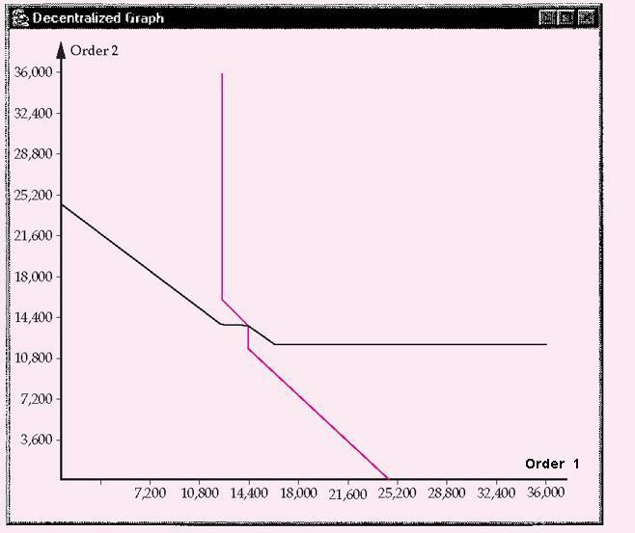
การตอบสนองที่ดีที่สุดด้วยα = 90%
Black: Retailer 2
Pink: Retailer 1
Retailers’ best response

Slide 49
สมดุลของระบบ Nash
ผู้ค้าปลีกหนึ่งคำสั่งซื้อประมาณ 20,000 หน่วยผู้ค้าปลีกสองจะตอบสนองโดยการสั่งซื้อประมาณ 12,000 หน่วย
หากเป็นกรณีนี้ผู้ค้าปลีกควรปรับเปลี่ยนกลยุทธ์และลดปริมาณการสั่งซื้อ
ไม่มีผู้ค้าปลีกรายใดมีแรงจูงใจในการปรับเปลี่ยนกลยุทธ์หากจำนวนคำสั่งซื้อเกี่ยวข้องกับจุดตัดของเส้นโค้งทั้งสอง
ปริมาณการสั่งซื้อที่เหมาะสมที่สุดสำหรับผู้ค้าปลีกแต่ละราย = 13,900 หน่วย
กำไรที่คาดว่าจะได้รับทั้งหมดสำหรับผู้ค้าปลีกแต่ละราย = 489,460 ดอลลาร์
กำไรที่คาดหวังทั้งหมด = $ 978,920
ยอดขายที่คาดว่าจะได้รับทั้งหมด = 25,208
จำนวนรวมที่สั่งซื้อจากผู้ผลิต = 27,800
กำไรของผู้ผลิต = 1,251,000 ดอลลาร์

Slide 50
ระบบรวมศูนย์และไม่รวมศูนย์สำหรับระดับการค้นหา 90%
กลยุทธ์ | ผู้ค้าปลีก | ผู้ผลิต | รวม
ไม่รวมศูนย์ | 978,920 | 1,251,000 | 2,229,920
รวมศูนย์ | 1,009,392 | 1,170,000 | 2,179,392
ระบบรวมศูนย์ไม่ได้ครอบงำระบบไม่รวมศูนย์
ผู้ค้าปลีกชอบระบบรวมศูนย์
กำไรของผู้ผลิตสูงกว่าในระบบไม่รวมศูนย์

Slide 51
เมื่อ α เพิ่มขึ้น
ปริมาณการสั่งซื้อและกำไรของผู้ค้าปลีกแต่ละรายเพิ่มขึ้น
ผลกำไรที่คาดว่าจะได้รับทั้งหมดของผู้ค้าปลีกจะสูงกว่าในระบบรวมศูนย์มากกว่าในระบบไม่รวมศูนย์
แต่สถานการณ์ยังไม่ชัดเจนสำหรับผู้ผลิต

Slide 52
เมื่อ α เพิ่มขึ้น
ด้วย α ท่ามากขึ้น
  ผู้ค้าปลีกจะสั่งซื้อมากขึ้นในระบบไม่รวมศูนย์
  ผู้ผลิตจะชอบระบบการไม่รวมศูนย์
  ผู้ค้าปลีกจะชอบระบบรวมศูนย์
ด้วย α ที่น้อยลง
  ผู้ค้าปลีกจะสั่งซื้อน้อยลงในระบบไม่รวมศูนย์
  ทั้งผู้ค้าปลีกและผู้ผลิตจะชอบระบบรวมศูนย์

Slide 53
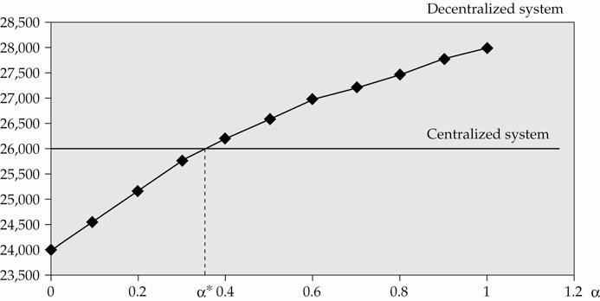
ผลกระทบของ α ต่อจำนวนที่สั่งซื้อ
จำนวนที่สั่งซื้อโดยตัวแทนจำหน่ายตามหน้าที่ของระดับการค้นหา

Slide 54
ระดับการค้นหาที่สำคัญ
การมีของระดับการค้นหาที่สำคัญ
  ผู้ผลิตต้องการระบบส่วนกลางที่ต่ำกว่าระดับ
  มิฉะนั้นผู้ผลิตต้องการระบบการกระจายอำนาจ
ผู้ผลิตต้องการระดับการค้นหาที่สูงกว่าเสมอ

Slide 55
จะเพิ่มระดับการค้นหาได้อย่างไร?
เพิ่มความภักดีต่อแบรนด์
  ลูกค้ามีแนวโน้มที่จะค้นหาแบรนด์ใดแบรนด์หนึ่งในร้านค้าปลีกรายอื่นหากตัวเลือกแรกของพวกเขาไม่มีสินค้าในสินค้าคงคลัง
การริเริ่มด้านเทคโนโลยีสารสนเทศเพื่อเพิ่มการสื่อสารระหว่างผู้ค้าปลี
  เพิ่มความสะดวกในการค้นหาในระบบของลูกค้า
  โอกาสที่ลูกค้าจะค้นหาในระบบสูงขึ้น

Slide 56
การขนส่ง
การจัดส่งสิ่งของระหว่างสิ่งอำนวยความสะดวกต่างๆ ในระดับเดียวกันในหวงโซ่อุปทานเพื่อตอบสนองความต้องการในทันที
เกิดขึ้นในระดับค้าปลีกเป็นส่วนใหญ่
สามารถทำได้:
  ด้วยระบบสารสนเทศขั้นสูง
  ค่าขนส่งสมเหตุสมผล
  ร้านค้าปลีกมีเจ้าของคนเดียวกัน

Slide 57
ผู้ค้าปลีกที่มีเจ้าของต่างกัน
อาจไม่ต้องการทำการขนย้ายเพราะไม่ต้องการช่วยคู่แข่ง
ไม่ชัดเจนเกี่ยวกับระดับสินค้าคงคลัง: ต้องเก็บไว้เท่าไหร่? เพราะ
  กลยุทธ์ของผู้ค้าปลีกขึ้นอยู่กับกลยุทธ์ของคู่แข่ง

Slide 58
สรุปกลยุทธ์การจัดจำหน่าย
Strategy → Attribute ↓ | Direct shipment | Cross-docking | Inventory at warehouses
การรวมความเสี่ยง |  |  | เอาเปรียบ
ค่าใช้จ่ายในการขนส่ง |  | ลดต้นทุนขาเข้า | ลดต้นทุนขาเข้า
ค่าใช้จ่ายในการถือครอง | ไม่มีต้นทุนคลังสินค้า | ไม่มีค่าใช้จ่ายในการถือครอง
การจัดสรร |  | ล่าช้า | ล่าช้า
Allocation row: บทสรุปของกลยุทธ์การจัดจำหน่ายอ้างถึงช่วงเวลาที่ควรจัดสรรผลิตภัณฑ์ที่แตกต่างกันไปยังร้านค้าปลีกต่างๆ
For direct shipment: การตัดสินใจจัดสรรควรทำก่อนหน้านี้ → ขอบเขตการคาดการณ์ที่ยาวขึ้น

